Slide 1

Universidad Nacional de Piura (UNP)
01
Curso: Ingeniería de Software
Alivía
Análisis y diseño de un sistema de coordinación
y trazabilidad de ayuda humanitaria
Tarea grupal — Análisis y diseño del sistema
Integrantes
Paucar Campoverder Kenyi Yair
Villegas Saavedra Axel Alberto
Panta Sanchez Eder Daniel
Inoñan González Justin Hafid
13 de octubre de 2026
Notes:
Fuentes locales: prototipos/00-sistema-diseno/identidad-visual.md; información académica T04
Presentación académica de diseño. Los registros de demostración son ficticios. Fecha académica solicitada: 13 de octubre de 2026; los cortes operativos de los mockups corresponden al 18 y 20 de octubre.

Slide 2
Problemática: atención ante desastres
02
Lluvias intensas asociadas a El Niño en Piura
La ayuda requiere una visión compartida de necesidades, recursos y entregas.
Necesidades dispersas
La demanda comunitaria pierde visibilidad.
Recursos sin coordinación
Las ONG no cuentan con una visión común.
Cuando los registros están dispersos, resulta difícil decidir qué atender, evitar aportes duplicados y saber qué recibió realmente cada comunidad.
Entregas inciertas
El arribo no acredita cantidades conformes.
Accesos restringidos
Las lluvias alteran los recorridos posibles.
Trazabilidad insuficiente
Cuesta reconstruir responsables y resultados.
Contexto de diseño: escenario académico ficticio, sin atribuir cifras de daños a un evento real.
Notes:
Fuentes locales: docs/00-definicion/01-problema-objetivos.md; docs/00-definicion/02-alcance-supuestos.md
Presentación académica de diseño. Los registros de demostración son ficticios. Fecha académica solicitada: 13 de octubre de 2026; los cortes operativos de los mockups corresponden al 18 y 20 de octubre.

Slide 3
Solución propuesta: ¿qué es Alivía?
03
Una plataforma web para coordinar la ayuda y conservar su historia
Alivía centraliza solicitudes comunitarias, inventarios de ONG, decisiones de aporte, autorizaciones y evidencias de entrega.
Necesidad registrada
Coordinación entre actores
Resultado verificable
Producto, cantidad y comunidad destinataria.
Quién propone, autoriza y transporta cada aporte.
Qué llegó conforme y qué diferencias quedaron.
Cada actor consulta el estado que le corresponde. Las alertas aportan contexto; la plataforma no declara oficialmente emergencias.
Se presentan especificaciones y prototipos locales. Las integraciones de producción son parte del diseño.
Notes:
Fuentes locales: docs/00-definicion/01-problema-objetivos.md; docs/02-procesos/00-flujo-general.md
Presentación académica de diseño. Los registros de demostración son ficticios. Fecha académica solicitada: 13 de octubre de 2026; los cortes operativos de los mockups corresponden al 18 y 20 de octubre.

Slide 4
Alcance y capacidades principales
04
Seis responsabilidades delimitan la coordinación
01
Registrar necesidades
04
Gestionar el traslado
Productos, cantidades y contexto de afectación.
Despachos, rutas verificadas, retiro y llegada.
02
Relacionar demanda y oferta
05
Verificar la recepción
Inventario apto y propuestas automáticas de aporte.
Cantidades físicas, conformidad y discrepancias.
03
Confirmar y autorizar
06
Supervisar resultados
Decisión de ONG y compromiso explícito de recursos.
Riesgos, cobertura, brechas e informe final.
Límite: las observaciones externas informan; no autorizan recursos ni activan una declaración oficial.
Notes:
Fuentes locales: docs/00-definicion/02-alcance-supuestos.md; docs/03-requisitos/01-requisitos-funcionales.md
Presentación académica de diseño. Los registros de demostración son ficticios. Fecha académica solicitada: 13 de octubre de 2026; los cortes operativos de los mockups corresponden al 18 y 20 de octubre.

Slide 5
Actores y responsabilidades
05
Los permisos dependen del rol y de la entidad vinculada
Actor
Responsabilidad en el proceso
Información que consulta
Jefe de Comuna
Solicita y verifica la recepción.
Necesidades, despachos y cantidades de su comunidad.
Jefe de ONG
Gestiona stock, decide y autoriza.
Inventarios y propuestas de su organización.
Jefe de Brigada
Verifica retiro y registra llegada.
Carga, origen, destino y ruta de sus despachos.
Jefe de Defensa Civil
Supervisa en modo de lectura.
Riesgos, cobertura, brechas e informe publicado.
Defensa Civil no modifica operaciones ni consulta inventarios privados. Los procesos automáticos no son un quinto rol.
Notes:
Fuentes locales: docs/01-negocio/02-actores-responsabilidades.md; diagramas/01-casos-uso-actores/UC-01 a UC-04
Presentación académica de diseño. Los registros de demostración son ficticios. Fecha académica solicitada: 13 de octubre de 2026; los cortes operativos de los mockups corresponden al 18 y 20 de octubre.

Slide 6
Flujo general del sistema
06
La propuesta automática conecta necesidades y recursos; las personas confirman los hechos
1. Solicitud
2. Matching
3. Confirmación
y autorización
4. Traslado
5. Recepción
Comuna
Automático
ONG
Brigada
Comuna
Registra productos y cantidades.
Cruza demanda con lotes aptos.
Decide el aporte. Autoriza su salida.
Verifica, retira y registra llegada.
Verifica la carga y su conformidad.
6. Supervisión
Defensa Civil consulta riesgos, avance y resultados a lo largo del proceso.
Observaciones externas
Ingesta automática informativa.
La ingesta complementa la supervisión; una comunidad puede solicitar ayuda sin esperar una alerta externa.
Notes:
Fuentes locales: docs/02-procesos/00-flujo-general.md; diagramas/02-casos-uso-procesos/UC-05 a UC-10; diagramas/04-secuencias-automaticas/AUT-01-matching.puml; AUT-02-ingesta-externa.puml
Presentación académica de diseño. Los registros de demostración son ficticios. Fecha académica solicitada: 13 de octubre de 2026; los cortes operativos de los mockups corresponden al 18 y 20 de octubre.

Slide 7
Análisis funcional y reglas de negocio
07
Los estados representan decisiones y hechos diferentes
Propuesta y decisión
Autorización y retiro
Llegada y recepción
Matching sugiere cantidades sin comprometer stock. Confirmar expresa el aporte aceptado; todavía se requiere autorizar su salida.
Autorizar exige revalidar el stock y compromete recursos. Retirar la carga completa descuenta el físico una sola vez y exige ruta vigente.
La llegada habilita la verificación comunitaria. La recepción registra conformidad o discrepancias; esas diferencias no reactivan automáticamente el matching.
Propuesto / Confirmado
Autorizado / Retirado
Llegado / Finalizado
En todas las fases, el servidor valida rol, titularidad, transición de estado y trazabilidad del responsable.
Notes:
Fuentes locales: docs/01-negocio/03-reglas-negocio.md; docs/05-analisis/02-estados-transiciones.md; diagramas/03-secuencias-casos-uso/ong/CU-ONG-06-autorizar-salida.puml; brigada/CU-BRI-04-confirmar-retiro.puml; comuna/CU-COM-04-recepcion-discrepante.puml
Presentación académica de diseño. Los registros de demostración son ficticios. Fecha académica solicitada: 13 de octubre de 2026; los cortes operativos de los mockups corresponden al 18 y 20 de octubre.

Slide 8
Diseño de datos: relaciones principales
08
Vista resumida del modelo relacional. Todas las entidades mostradas tienen PK UUID.
Identity
Shelter
Shelter
Inventory
Inventory
Usuario
Comunidad
Solicitud
Propuesta
Autorización
1
0..1
0..*
1
0..*
1
0..1
1
id · rol
id · nombre
id · community_id
id · request_id (ref.)
id · matching_id
1
1
1
0..*
1..*
1..*
Territory
Inventory
Inventory
Inventory
Logistics
Riesgo
Producto
Lote de stock
Línea propuesta
Despacho
0..*
1
0..*
1
id · community_id
id
unit_of_measure_id
id · product_id
id · matching_id
stock_id
id · authorization_id
1
0..1
FK dentro del módulo
Referencia lógica entre módulos
Shelter
Recepción
Las propuestas relacionan necesidades con lotes mediante sus líneas; la autorización habilita el despacho y su recepción.
id · dispatch_id (ref.)
Notes:
Fuentes locales: docs/07-datos/00-diagrama-er-global.md; docs/07-datos/01-identity.md; 02-shelter.md; 03-inventory.md; 04-logistics.md; 05-territory.md; diagramas/05-estructura/EST-01-clases-dominio.puml
Se omiten entidades de detalle, catálogos y campos para conservar legibilidad. Las cardinalidades proceden del ER global, no del diagrama conceptual de clases. Usuario-Comunidad: una comunidad puede tener 0..1 jefe en configuración; funcionalmente cada comunidad operativa tiene un jefe. Referencias entre módulos son UUID lógicos sin FK física.
Presentación académica de diseño. Los registros de demostración son ficticios. Fecha académica solicitada: 13 de octubre de 2026; los cortes operativos de los mockups corresponden al 18 y 20 de octubre.

Slide 9
Integridad y trazabilidad de los datos
09
Ejemplo documentado: 70 bidones de Puente Verde para Las Palmeras
Antes de autorizar
Después de autorizar
Después de retirar 70
Físico
80
Físico
80
Físico
10
Comprometido
0
Comprometido
70
Comprometido
0
Disponible
80
Disponible
10
Disponible
10
Recepción del aporte
Protección transaccional
De 70 bidones enviados, se reciben 68 conformes y se registran 2 faltantes. La recepción no vuelve a descontar stock.
Autorizar y retirar revalidan cantidades de forma atómica. Una clave idempotente evita duplicar el efecto de un reintento.
La auditoría conserva actor, fecha, estado y cantidades. Las discrepancias cerradas permanecen en el historial.
Notes:
Fuentes locales: docs/07-datos/06-integridad-transaccional.md; prototipos/00-sistema-diseno/escenario-demostracion.md
Presentación académica de diseño. Los registros de demostración son ficticios. Fecha académica solicitada: 13 de octubre de 2026; los cortes operativos de los mockups corresponden al 18 y 20 de octubre.

Slide 10
Arquitectura lógica del sistema
10
Diseño de un frontend web y un backend organizado como monolito modular
Next.js / React
Backend NestJS · Una aplicación modular
HTTPS
Frontend por rol.
API REST: autenticación, permisos y validación
Aplicación: orquesta casos de uso y transacciones
Identity
Shelter
Inventory
Logistics
Territory
Cinco módulos comparten aplicación y base de datos. Sus contratos delimitan cada responsabilidad.
Acceso
Necesidades
Stock y aportes
Despachos
Riesgo
Dominio: reglas de negocio independientes del framework
Persistencia
Adaptadores
Prisma (ORM) accede a PostgreSQL.
Fuentes territoriales y rutas previstas.
Notes:
Fuentes locales: docs/06-arquitectura/01-arquitectura-logica.md; docs/06-arquitectura/02-decisiones-arquitectonicas.md; diagramas/05-estructura/EST-02-paquetes.puml; EST-03-componentes.puml
Presentación académica de diseño. Los registros de demostración son ficticios. Fecha académica solicitada: 13 de octubre de 2026; los cortes operativos de los mockups corresponden al 18 y 20 de octubre.

Slide 11
Servidor web e infraestructura cloud
11
Topología de referencia propuesta; no representa un despliegue ejecutado
Navegador
Vercel
Render
Supabase
HTTPS
HTTPS
TLS
Accede a la aplicación web.
Frontend Next.js
y proxy del servidor.
API pública NestJS
y tareas internas.
PostgreSQL
administrado.
Servicios separados
Disponibilidad y seguridad
Frontend y API se publican por separado. El proxy del frontend intermedia las solicitudes; la API vuelve a validar permisos.
El diseño requiere monitoreo, recuperación y capacidad suficiente. Las conexiones entre proveedores usan cifrado y credenciales restringidas.
La selección de servicios no acredita una disponibilidad contratada ni una red privada entre proveedores.
Notes:
Fuentes locales: docs/12-infraestructura/01-topologia-cloud.md; docs/12-infraestructura/03-servidor-web-cloud.md; diagramas/05-estructura/EST-04-despliegue.puml
Presentación académica de diseño. Los registros de demostración son ficticios. Fecha académica solicitada: 13 de octubre de 2026; los cortes operativos de los mockups corresponden al 18 y 20 de octubre.

Slide 12
Base de datos en la nube
12
PostgreSQL administrado en Supabase como servicio de referencia
Navegador
Backend NestJS
PostgreSQL
Vía API
TLS
Sin acceso directo a la base de datos.
Prisma accede a datos.
Conserva las credenciales.
Almacena registros y relaciones
en cinco esquemas.
Acceso restringido
Continuidad de datos
Solo el backend opera con credenciales protegidas y permisos mínimos. Las migraciones utilizan una cuenta separada.
Se proponen respaldos diarios y pruebas
de restauración mensuales (retención: 30 días).
Objetivos: perder como máximo 24 h de datos
y recuperar el servicio en 8 h.
Prisma es un ORM, no un servidor de base de datos. Los objetivos de recuperación requieren validación operativa.
Notes:
Fuentes locales: docs/12-infraestructura/02-base-datos-cloud.md; docs/07-datos/README.md
Presentación académica de diseño. Los registros de demostración son ficticios. Fecha académica solicitada: 13 de octubre de 2026; los cortes operativos de los mockups corresponden al 18 y 20 de octubre.

Slide 13
Comunicación a través del navegador
13
Ejemplo: registrar una solicitud comunitaria
Usuario
Navegador
Frontend
API
Base de datos
Comuna
Formulario
Next.js / proxy
NestJS
PostgreSQL
Confirma datos
HTTPS al mismo origen
HTTPS · REST / JSON
Transacción validada
Respuesta: identificador y estado confirmado, o errores específicos
La sesión identifica al usuario; la API autoriza su rol y comunidad, valida productos y cantidades, y persiste la solicitud antes de informar éxito. Los contratos REST definen peticiones y respuestas JSON. Los reintentos críticos usan claves idempotentes.
Notes:
Fuentes locales: docs/08-comunicaciones/01-navegador-servidor.md; docs/08-comunicaciones/02-contratos-api.md; docs/08-comunicaciones/03-seguridad-comunicaciones.md; diagramas/03-secuencias-casos-uso/comuna/CU-COM-01-registrar-solicitud.puml
Presentación académica de diseño. Los registros de demostración son ficticios. Fecha académica solicitada: 13 de octubre de 2026; los cortes operativos de los mockups corresponden al 18 y 20 de octubre.

Slide 14
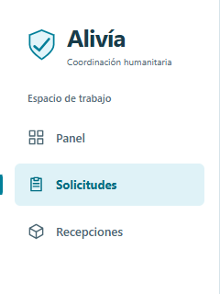
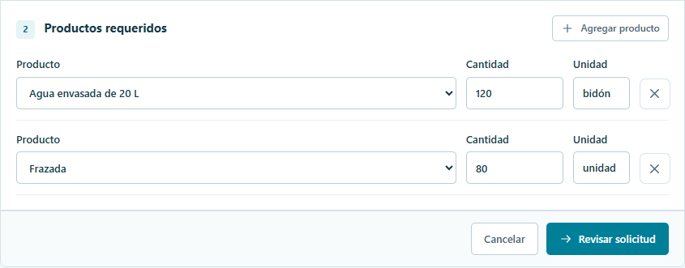

Diseño general de interfaz
14
La experiencia mantiene un marco común y cambia con la responsabilidad del rol
Tablas y estados separan cantidades y etapas. Las alertas conservan fuente, fecha y grado de verificación.
Sidebar por rol
Sidebar y topbar compartidos orientan al usuario. Formularios y controles reutilizables mantienen etiquetas, unidades y confirmaciones coherentes. Cyan identifica acciones y selección; los estados incluyen texto además de color. La cartografía ofrece filtros y detalle textual para consultar riesgo y atención por separado.
Notes:
Fuentes locales: docs/09-interfaz/01-navegacion-roles.md; docs/09-interfaz/02-especificacion-interfaces.md; docs/09-interfaz/03-visualizacion-cartografica.md; prototipos/00-sistema-diseno/identidad-visual.md; MK-02; MK-09
Presentación académica de diseño. Los registros de demostración son ficticios. Fecha académica solicitada: 13 de octubre de 2026; los cortes operativos de los mockups corresponden al 18 y 20 de octubre.

Slide 15
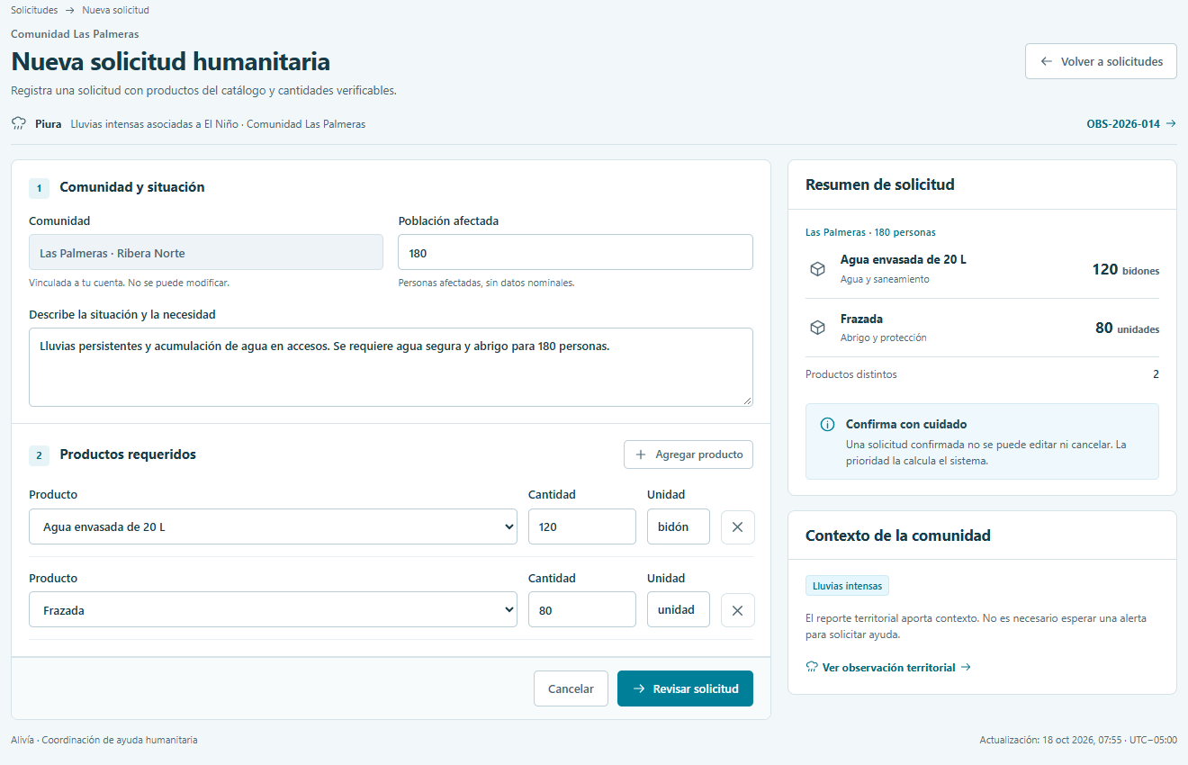
Interfaz Comuna: registro de solicitudes
15
MK-02 · Primera etapa del flujo
1
Comunidad vinculada
La cuenta identifica Las Palmeras y registra la afectación de 180 personas.
1
2
Productos y cantidades
Se solicitan 120 bidones de agua de 20 L y 80 frazadas.
3
2
3
Validar y confirmar
Valida cantidades, unidades y duplicados antes de confirmar. La solicitud queda inmutable.
Notes:
Fuentes locales: prototipos/01-solicitud/MK-02-registro-solicitud.png; prototipos/00-sistema-diseno/escenario-demostracion.md; docs/09-interfaz/02-especificacion-interfaces.md
El PNG se utiliza sin editar controles ni datos. Se recorta el área de trabajo para mejorar su legibilidad. Anotaciones nativas editables.
Presentación académica de diseño. Los registros de demostración son ficticios. Fecha académica solicitada: 13 de octubre de 2026; los cortes operativos de los mockups corresponden al 18 y 20 de octubre.

Slide 16
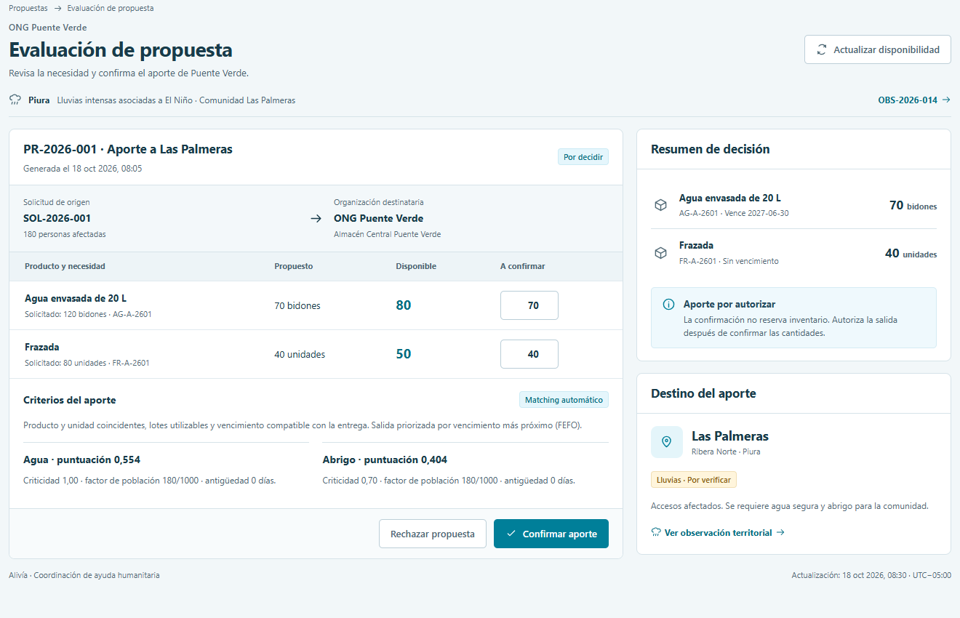
Interfaz ONG: evaluación de matching
16
MK-04 · La propuesta automática requiere una decisión humana
1
Origen de la propuesta
SOL-2026-001 vincula la necesidad de Las Palmeras con el aporte sugerido a Puente Verde.
1
2
Propuesta y disponibilidad
2
Se proponen 70 bidones y 40 frazadas; están disponibles 80 y 50, respectivamente.
3
Decisión de la ONG
3
Puede confirmar, reducir o rechazar. Confirmar todavía no autoriza la salida ni compromete inventario.
Notes:
Fuentes locales: prototipos/02-matching/MK-04-propuesta.png; prototipos/00-sistema-diseno/escenario-demostracion.md; docs/09-interfaz/02-especificacion-interfaces.md
El PNG se utiliza sin editar controles ni datos. Se recorta el área de trabajo para mejorar su legibilidad. Anotaciones nativas editables.
Presentación académica de diseño. Los registros de demostración son ficticios. Fecha académica solicitada: 13 de octubre de 2026; los cortes operativos de los mockups corresponden al 18 y 20 de octubre.

Slide 17
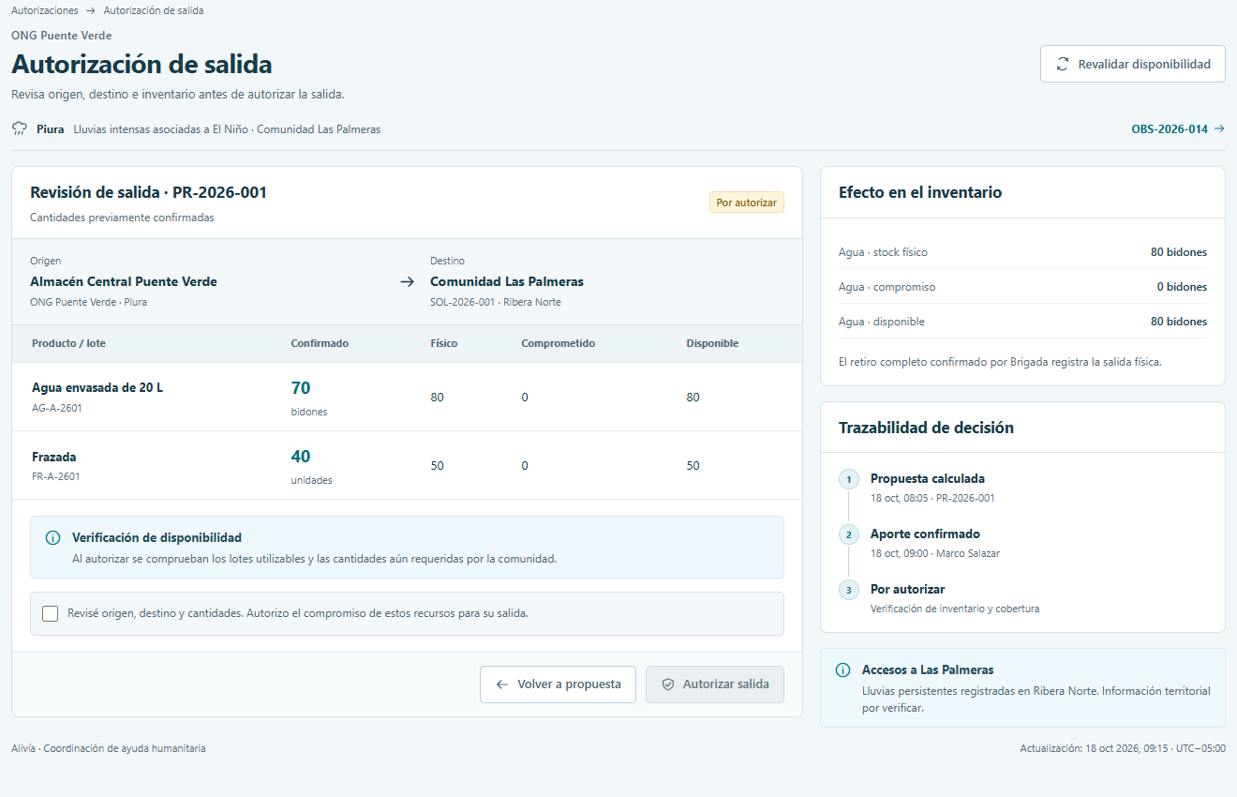
Interfaz ONG: autorización de salida
17
MK-05 · Después de confirmar, se revalida y autoriza el aporte
1
Cantidades confirmadas
La ONG revisa 70 bidones y 40 frazadas, con su almacén y destino.
2
Revalidación
3
1
Comprueba lotes, disponibilidad y demanda pendiente. Un conflicto bloquea la operación.
2
3
Compromiso de stock
Autorizar compromete stock. El retiro completo descuenta las existencias físicas.
Notes:
Fuentes locales: prototipos/03-autorizacion/MK-05-autorizacion.png; prototipos/00-sistema-diseno/escenario-demostracion.md; docs/09-interfaz/02-especificacion-interfaces.md
El PNG se utiliza sin editar controles ni datos. Se recorta el área de trabajo para mejorar su legibilidad. Anotaciones nativas editables.
Presentación académica de diseño. Los registros de demostración son ficticios. Fecha académica solicitada: 13 de octubre de 2026; los cortes operativos de los mockups corresponden al 18 y 20 de octubre.

Slide 18
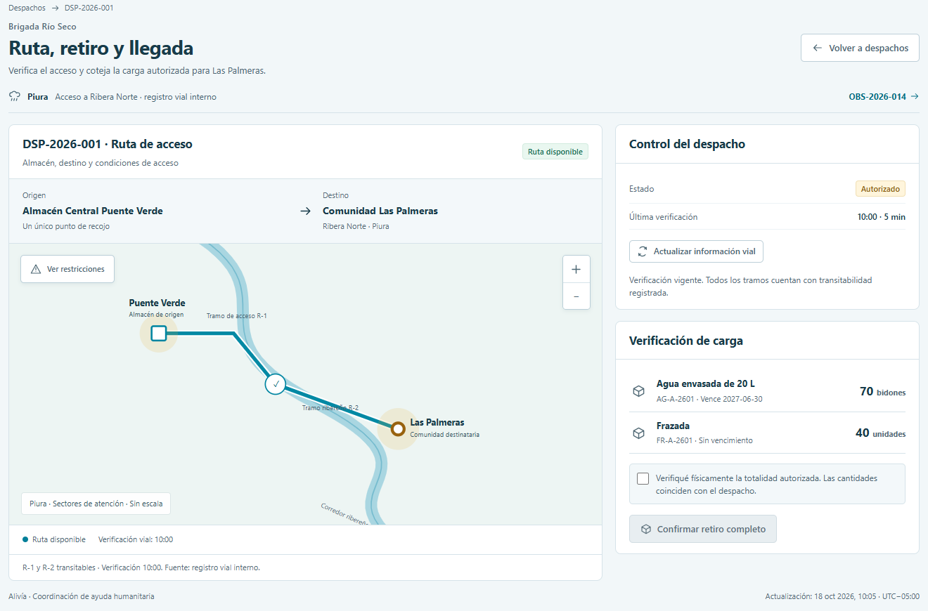
Interfaz Brigada: ruta y traslado
18
MK-07 · El acceso condicionado por las lluvias exige verificación
1
Origen y destino
El esquema une Puente Verde con Las Palmeras e identifica los tramos de acceso.
2
Ruta y restricciones
2
1
Exige tramos transitables y verificación menor a 30 minutos; la incertidumbre bloquea.
3
Retiro y llegada
Se coteja y retira la carga completa. La llegada aún requiere recepción comunitaria.
3
Notes:
Fuentes locales: prototipos/04-traslado/MK-07-ruta-traslado.png; prototipos/00-sistema-diseno/escenario-demostracion.md; docs/09-interfaz/02-especificacion-interfaces.md
Cartografía del prototipo: esquema por sectores sin escala, sin GPS en vivo ni coordenadas reales. La llegada se explica como el paso posterior al corte capturado.
Presentación académica de diseño. Los registros de demostración son ficticios. Fecha académica solicitada: 13 de octubre de 2026; los cortes operativos de los mockups corresponden al 18 y 20 de octubre.

Slide 19
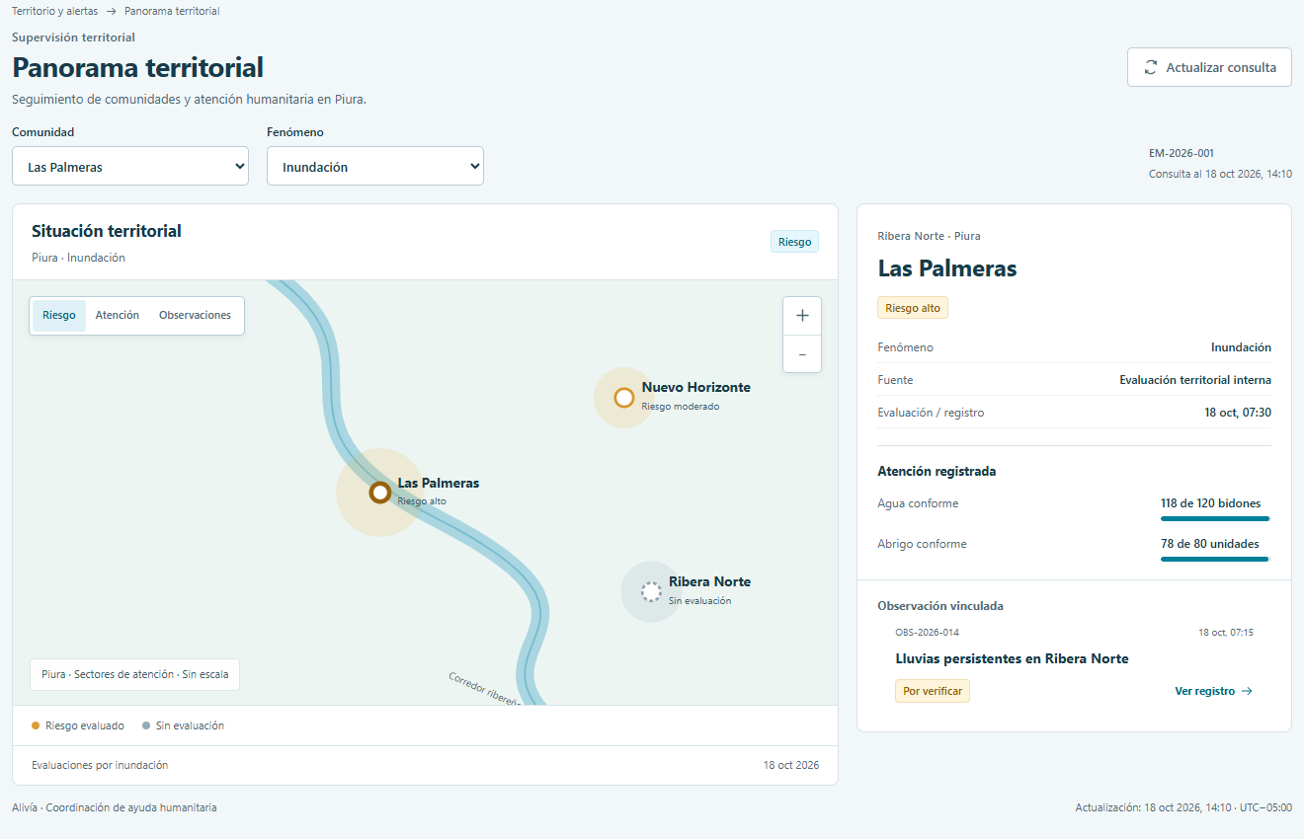
Defensa Civil: supervisión territorial
19
MK-09 · Riesgo y atención se consultan con significados diferentes
1
Mapa y filtros
Comunidad, fenómeno y capas permiten consultar riesgo, atención y observaciones.
1
2
Riesgo y cobertura
El riesgo de inundación sigue alto, con 118 bidones y 78 frazadas conformes.
2
3
Evidencia y alertas
3
Conservan fuente, fecha y verificación. Las alertas no declaran una emergencia.
Notes:
Fuentes locales: prototipos/06-supervision/MK-09-mapa-territorial.png; prototipos/00-sistema-diseno/escenario-demostracion.md; docs/09-interfaz/02-especificacion-interfaces.md
El PNG se utiliza sin editar controles ni datos. Se recorta el área de trabajo para mejorar su legibilidad. Anotaciones nativas editables.
Presentación académica de diseño. Los registros de demostración son ficticios. Fecha académica solicitada: 13 de octubre de 2026; los cortes operativos de los mockups corresponden al 18 y 20 de octubre.

Slide 20
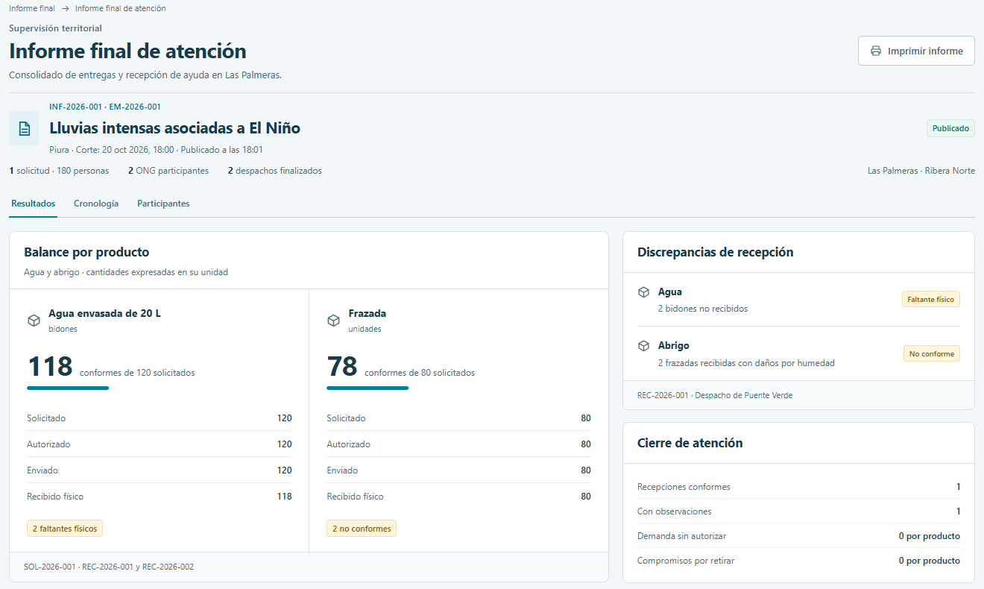
Informe final y conclusión
20
MK-10 · El resultado conserva cantidades, responsables y diferencias
1
Resultado consolidado
Una solicitud y dos despachos. Conformes: 118 de 120 bidones y 78 de 80 frazadas.
2
Diferencias visibles
Quedan dos bidones faltantes y dos frazadas dañadas. Demanda sin autorizar: cero; satisfacción pendiente: dos por producto.
1
2
Alivía organiza la coordinación humanitaria mediante procesos definidos, datos trazables, responsabilidades diferenciadas y una interfaz que permite consultar el estado de atención.
Notes:
Fuentes locales: prototipos/06-supervision/MK-10-informe-final.png; prototipos/00-sistema-diseno/escenario-demostracion.md; docs/09-interfaz/02-especificacion-interfaces.md
Informe publicado tras el evento preconfigurado del 20 de octubre de 2026 a las 18:00; publicación 18:01. No es un cierre ejecutado desde Defensa Civil. Una recepción conforme y otra con observaciones, 118 bidones recibidos/conformes, 80 frazadas físicas y 78 conformes. La brecha de satisfacción es 2 por producto, distinta de demanda nunca autorizada (0) y compromisos pendientes (0).
Presentación académica de diseño. Los registros de demostración son ficticios. Fecha académica solicitada: 13 de octubre de 2026; los cortes operativos de los mockups corresponden al 18 y 20 de octubre.

